Slide 1

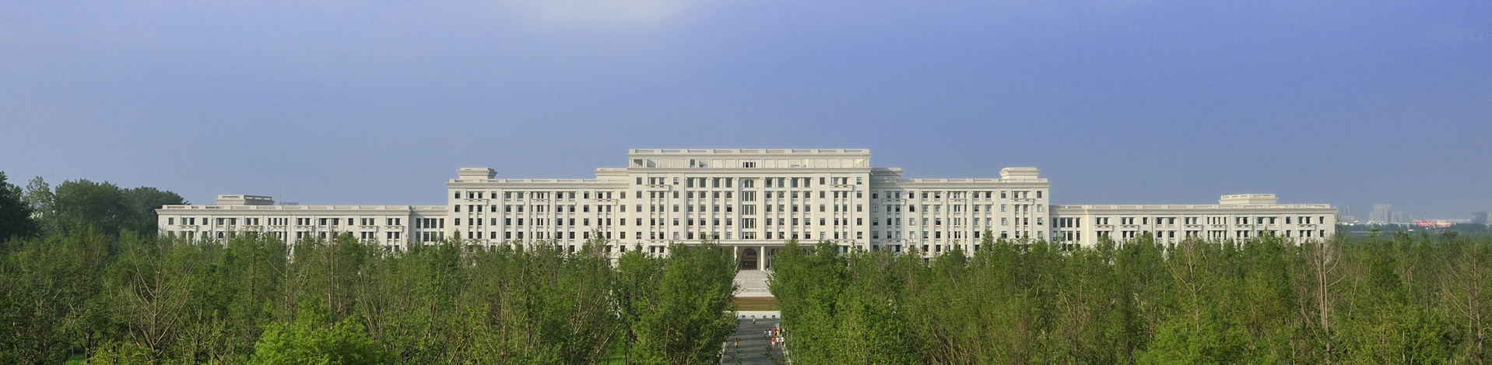
第四章 行波法(二)
主讲：杨春

Slide 2
本次课主要内容
一、三维波动方程柯西问题的泊松公式
二、泊松公式的物理意义

Slide 3
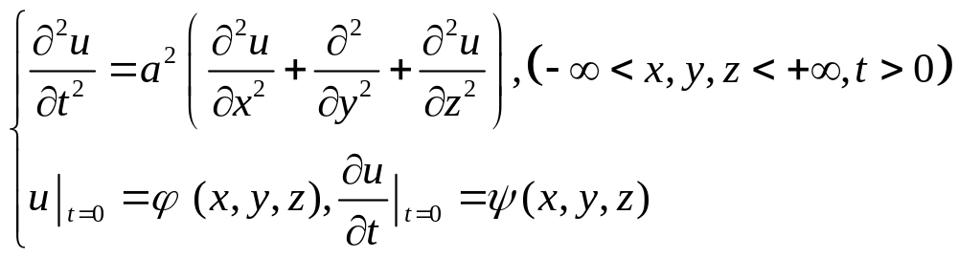
一、三维波动方程柯西问题的泊松公式
求解：三维空间自由振动波动方程定解问题：
(一)、球对称情形
定义：如果波函数只与径向有关，则称波函数具有球对称性。

Slide 4
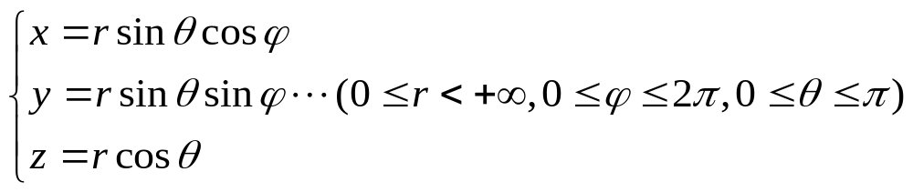
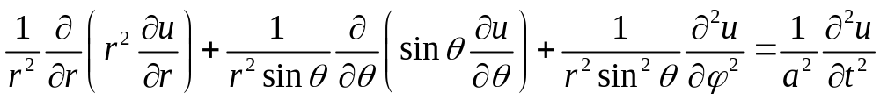
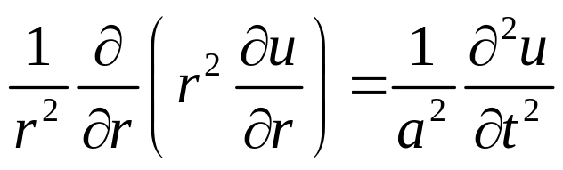
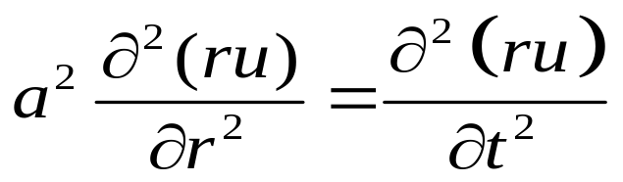
引入球坐标变换：
则三维自由振动波动方程化为：
在球对称下，方程退化为：

Slide 5
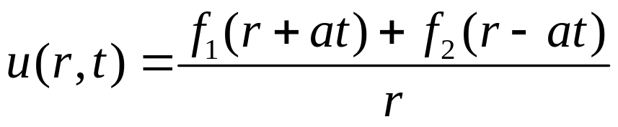

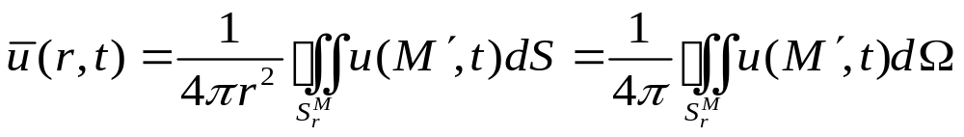
于是得到通解：
这就是说，具有球对称情况下的三维问题退化为一维问题求解。
对于不具有球对称解的三维波动方程柯西问题，如何求其定解？
(二)、一般情形
方法是通过讨论波函数的球面平均值具有的性质，得到自由振动的三维波动方程柯西问题的定解公式—泊松公式.
1、波函数的球面平均值
为以M (x, y, z)为心，r为半径的球面上的平均值。
称dΩ为面积微元dS对球心所张成的立体角.

Slide 6
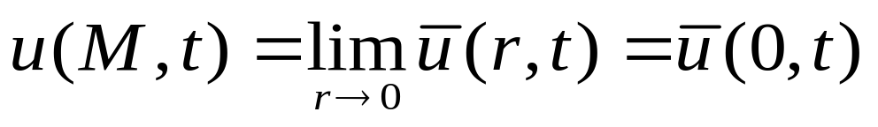
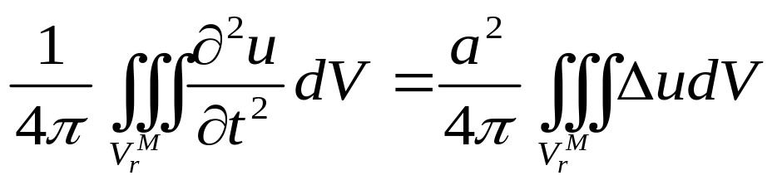
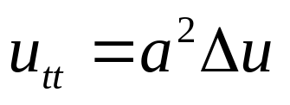
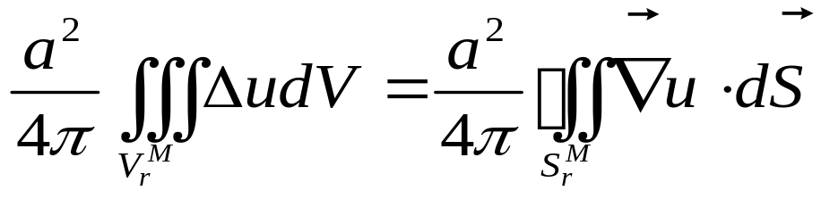
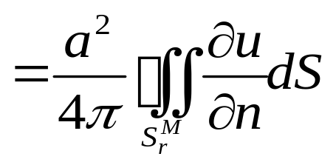
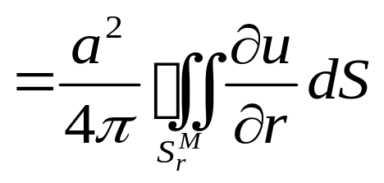
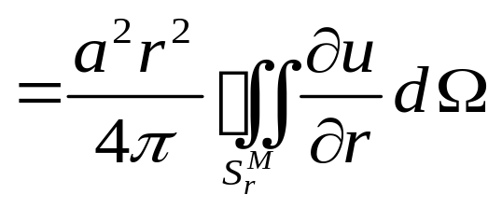
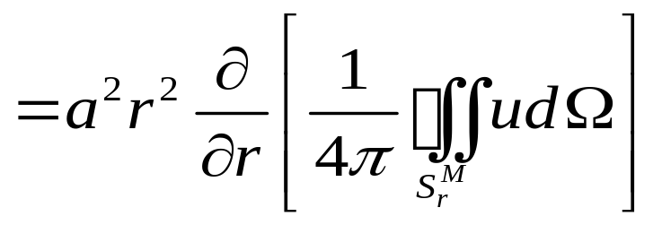
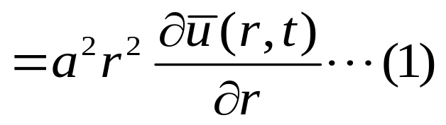
显然：波函数与它的球面平均值的关系为：
2、波函数球面平均值通解
由高斯公式：

Slide 7
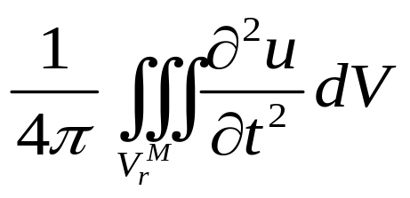
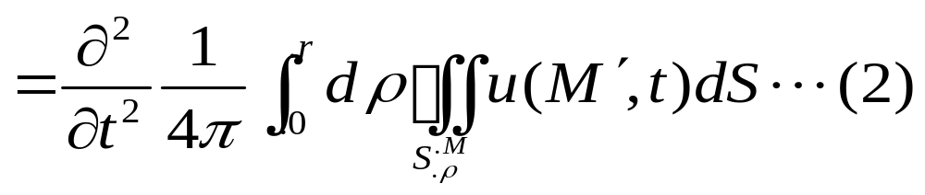
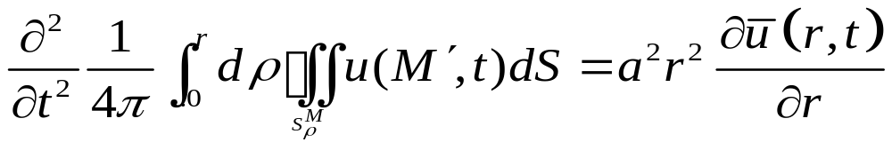
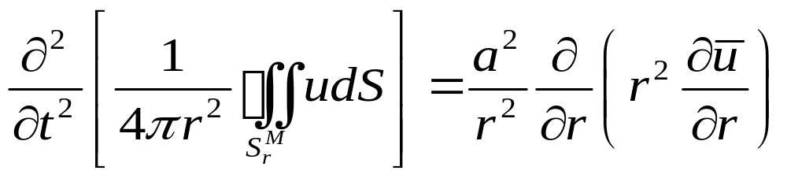
对于
于是，由(1)与(2)得到：
将上式两边对r求导数并除以r²得到：

Slide 8
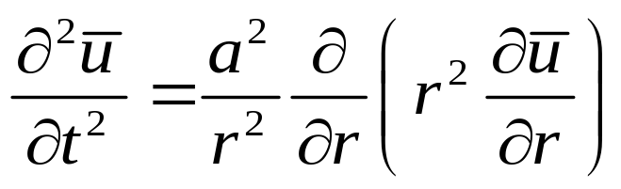
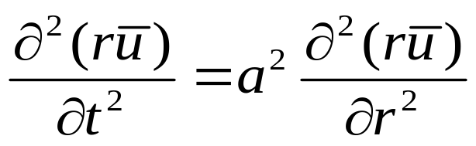
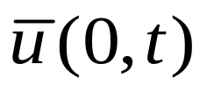
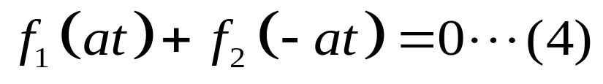
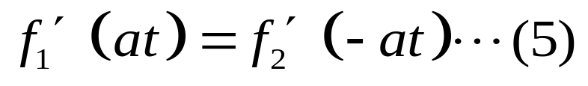
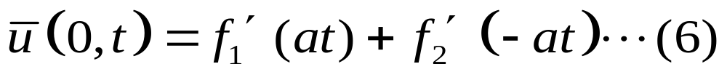
于是得到：
通解为：
3、 的计算
首先，由等式(3)得到：
其次，等式(3)两边对r求导数并令r = 0得到：

Slide 9
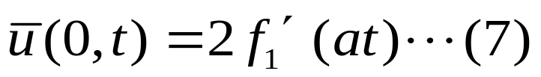
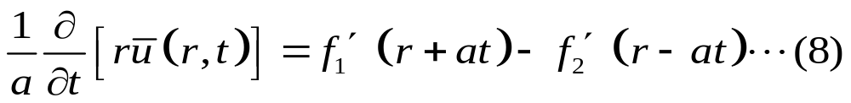
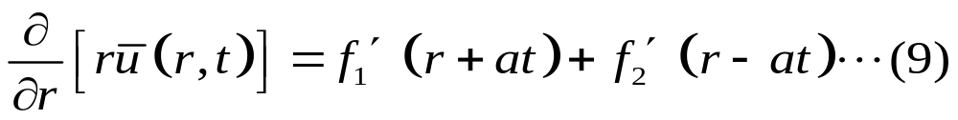
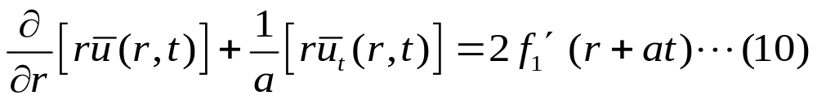
4、泊松公式
将(3)两端对t求导并除以a 得：
将(3)两端对r求导 得：
(8)与(9)相加得：

Slide 10
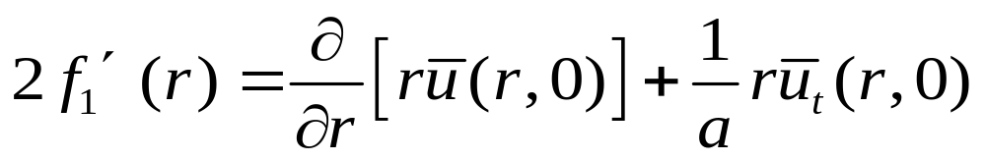
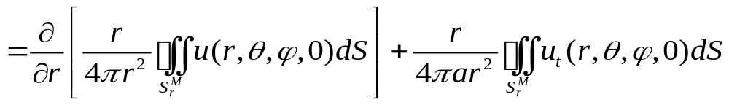
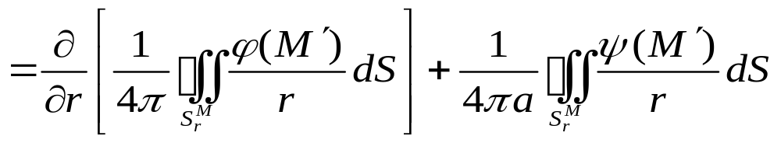
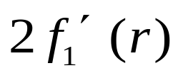
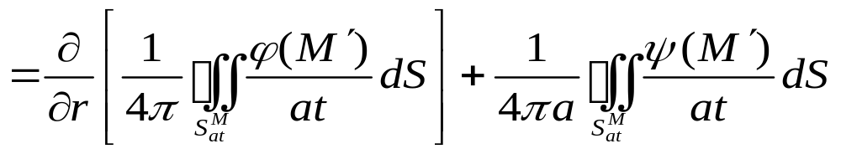
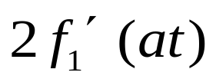
在(10)中令t=0 得：
由初始条件得到：
在上式中令r=at 得：

Slide 11
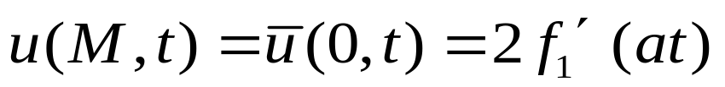
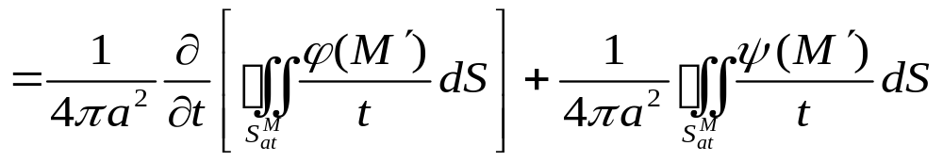
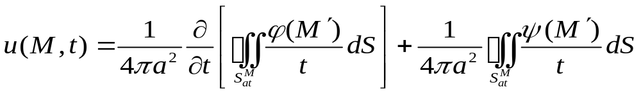
所以得到：
称公式：
为无界三维空间自由振动的泊松公式。

Slide 12
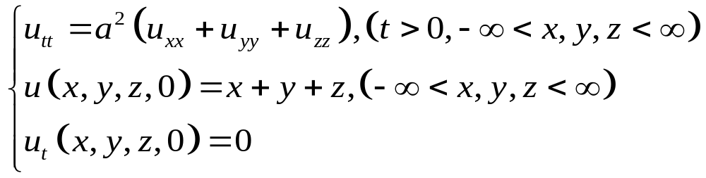
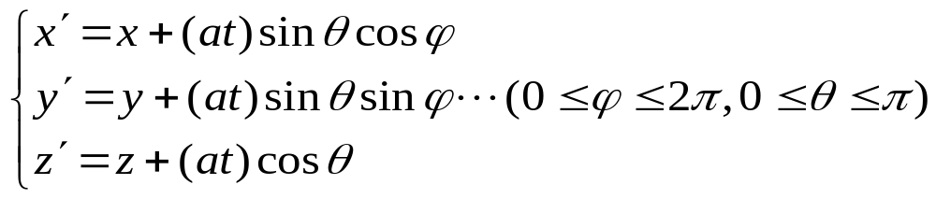
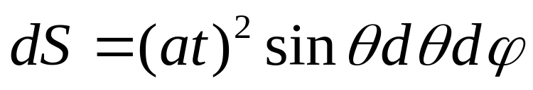
例题1 求如下定解问题：
解：球坐标变换为：
面积微元为：

Slide 13
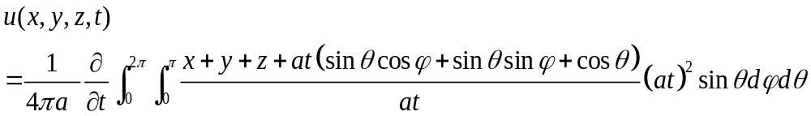
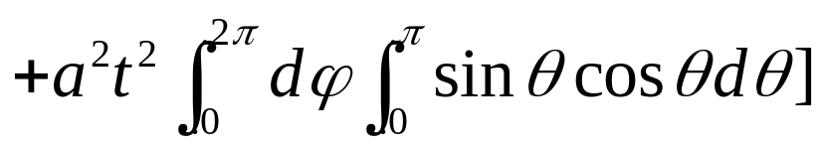

由泊松公式得到：

Slide 14
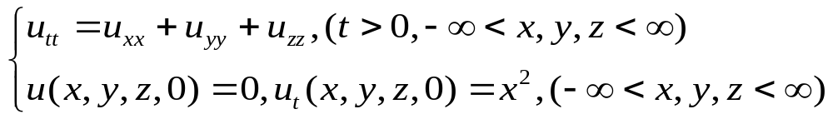
例题2 求如下定解问题：
解：球坐标变换为：
面积微元为：

Slide 15
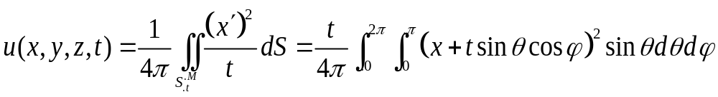
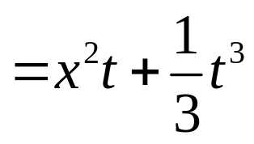
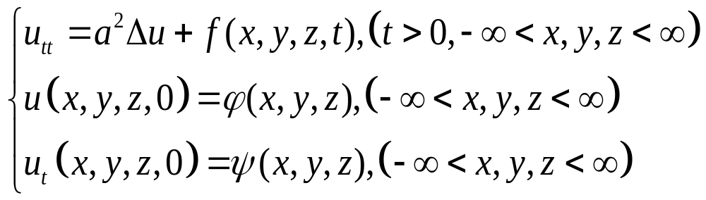
由泊松公式得到：
例题3 求如下定解问题：

Slide 16
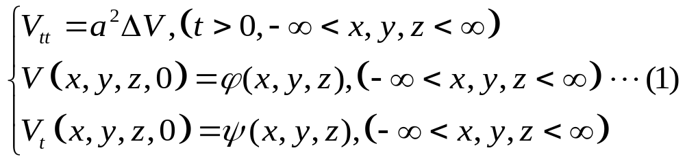


分析：可看成无界三维空间中一般强迫振动问题，跟一维处理方法相同，用函数分解方法求解。
解：令u=V+W,可将定解问题分解为：
(1)的解为：
下面用齐次化原理求(2)的解。

Slide 17







对应的齐次化问题为：
令： 得：

Slide 18

二、泊松公式的物理意义
无界三维空间自由振动的泊松公式为：
1、公式表明：振动以球面波的形式速度a 向空间传播。在时刻t，振动传到球心为M，半径为at的球面上，球面外空间没有受到影响。
2、振动传播具有无后效现象，即满足惠更斯原理。

Slide 19
课外练习：
P106习题4.3第3、4题
P99习题4.4第4、5题

Slide 20
Thank You !

